Slide 1
به نام آنکه جان را فکرت آموخت
درگاه فرهنگی
www.dnva.ir
معاونت فرهنگی واجتماعی
دانشگاه فرهنگیان

Slide 2
آمارفعالیت های ثبت شده در درگاه فرهنگی
پاییز 1394
تعداد فعالیت های ثبت شده: 4716عنوان فعالیت
تعداد انجمن های ثبت شده: 320 عنوان انجمن
تعداد تشکل های ثبت شده: 58 عنوان تشکل
تعداد کانون های ثبت شده: 705عنوان کانون
تعداد نشریات ثبت شده: 127عنوان نشریه
تعداد گروههای خیریه دانشجویی: 14 عنوان خیریه

Slide 3
تعداد مراکز دینی و قرآنی: 24 عنوان مرکز قرآنی
تعداد اردوهای ثبت شده: 400 عنوان اردو
تعداد فعالیت های قرآنی ثبت شده: 153عنوان فعالیت
تعداد کرسی های آزاد اندیشی برگزارشده: 85مورد
→ تعداد فعالیت های گسترش فرهنگ نماز:70فعالیت
تعداد مناسبت های ثبت شده: 900 مورد

Slide 4
اهداف برگزاری کارگاه آموزش درگاه فرهنگی
اسفند 94
1- بررسی فرم جامع فرهنگی و رفع نواقص موجود
2- تائید فعالیت های فرهنگی توسط مدیران استانی
3- گزارشگیری جهت ارزیابی عملکرد پردیس ها

Slide 5
انواع دسترسی به درگاه فرهنگی
1- دسترسی ویژه کاربران پردیس ها و مراکز
2- دسترسی ویژه مدیران لایه استانی
3- دسترسی ویژه مدیران سازمانی

Slide 6
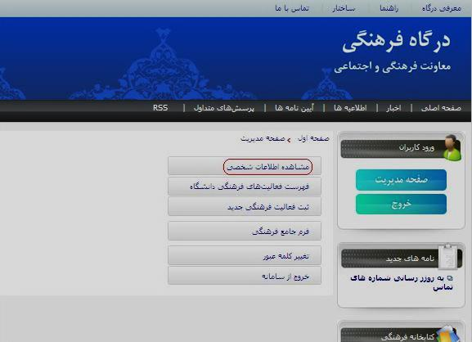
صفحه مدیریت با دسترسی کاربران پردیس ها

Slide 7
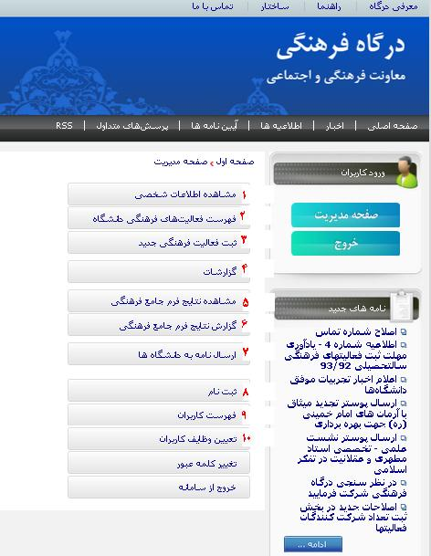
صفحه مدیریت بادسترسی مدیریت لایه استانی

Slide 8
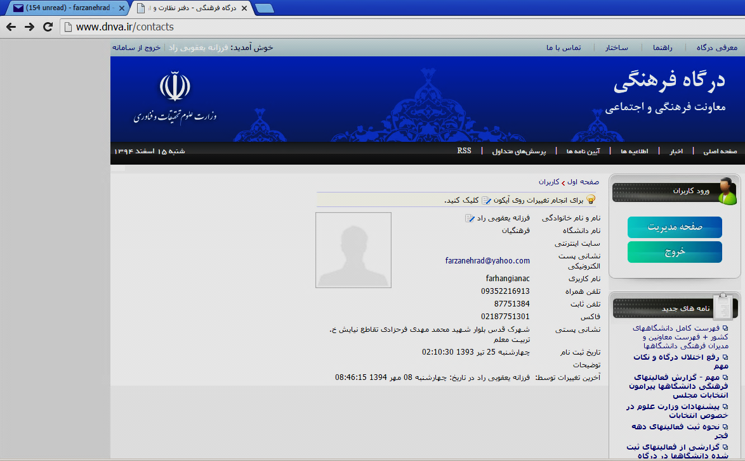
صفحه مشاهده اطلاعات شخصی

Slide 9
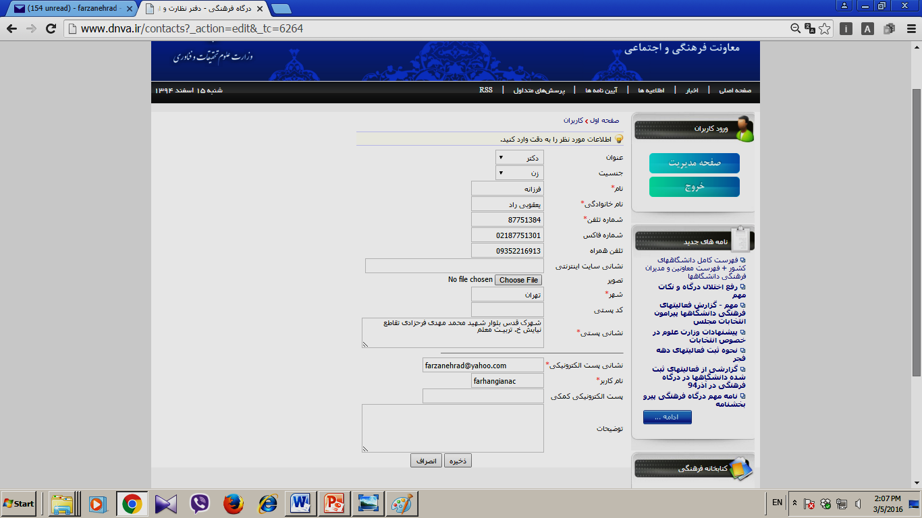
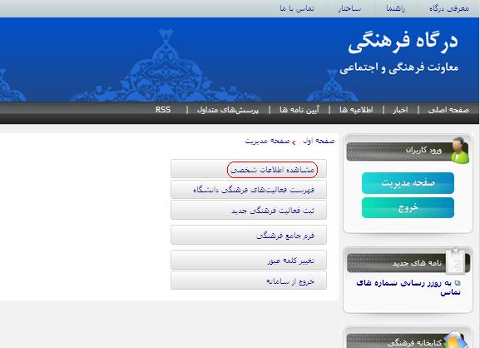
صفحه اول درگاه فرهنگی

Slide 10
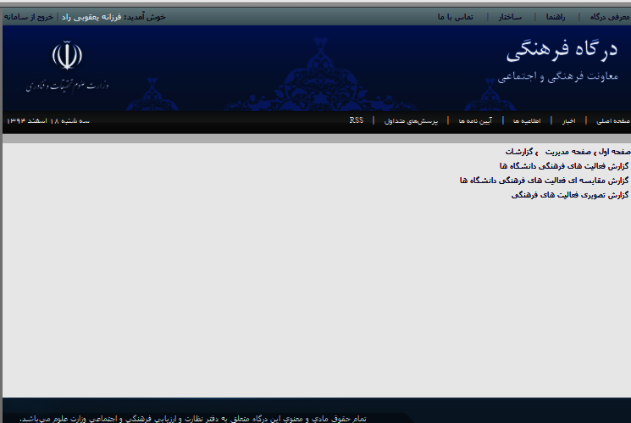
صفحه گزارشات

Slide 11
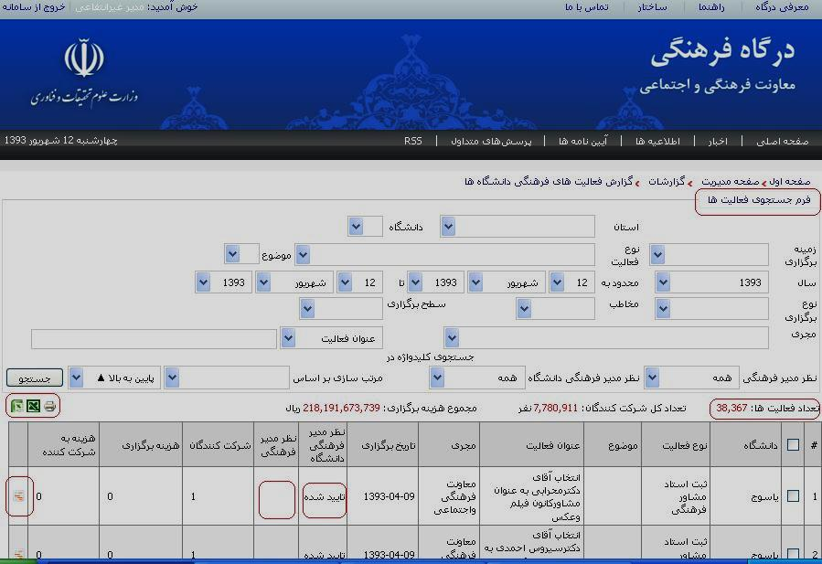
صفحه گزارش فعالیت های فرهنگی دانشگاه ها

Slide 12
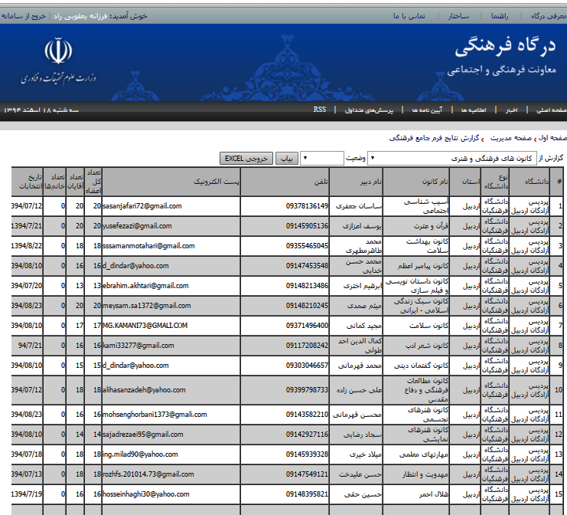

Slide 13
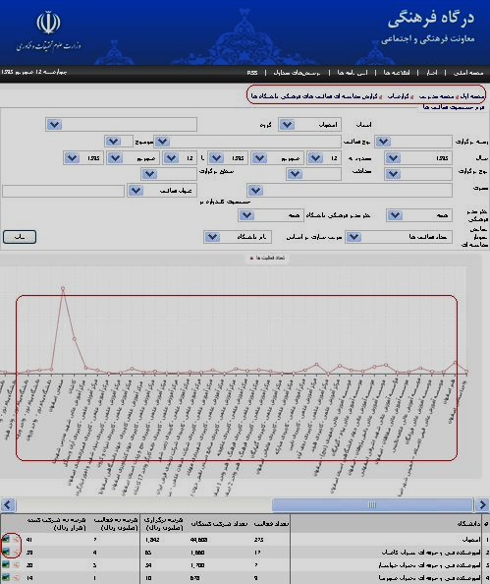
صفحه گزارش مقایسه ای فعالیت های فرهنگی دانشگاه ها

Slide 14
صفحه مدیریت بادسترسی مدیریت لایه استانی

Slide 15
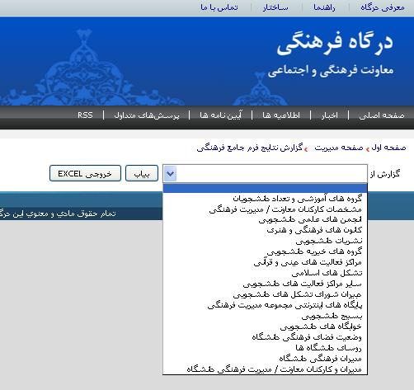

Slide 16
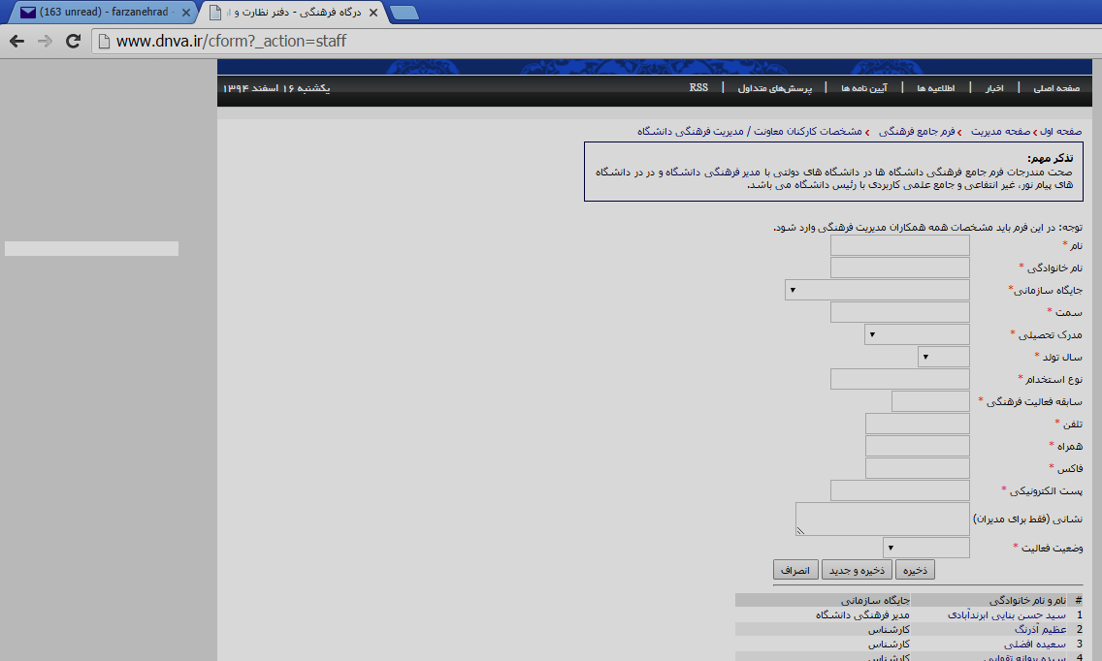
مشخصات کارکنان فرهنگی

Slide 17
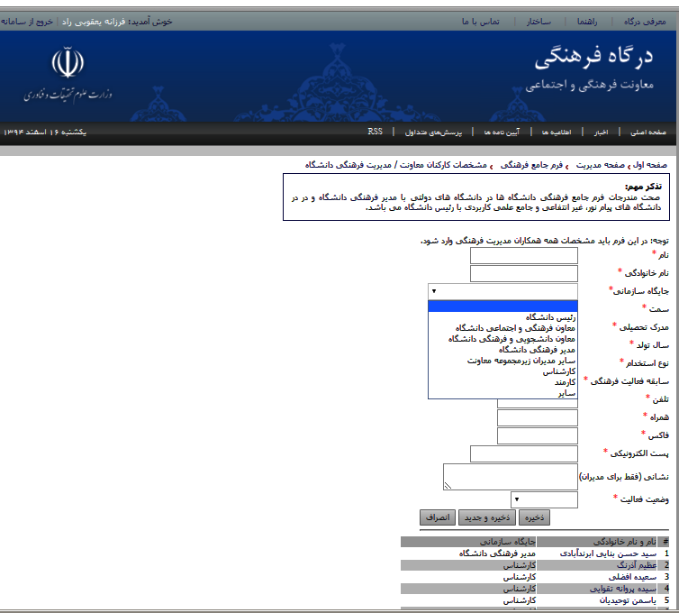
مشخصات کارکنان فرهنگی

Slide 18
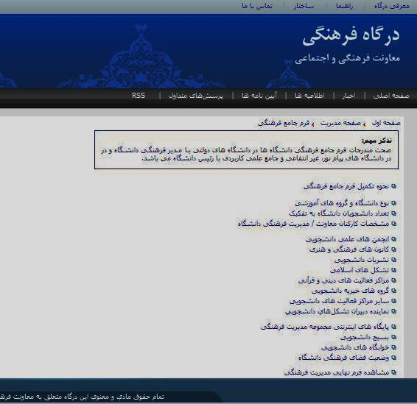

Slide 19
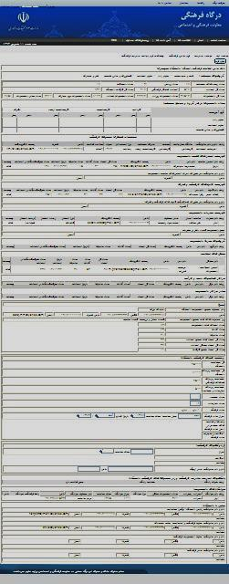
مشاهده فرم نهایی مدیریت فرهنگی

Slide 20
تایید فعالیت های فرهنگی
توسط مدیران استانی

Slide 21
مراحل تائید فعالیت فرهنگی توسط مدیریت استانی

Slide 22
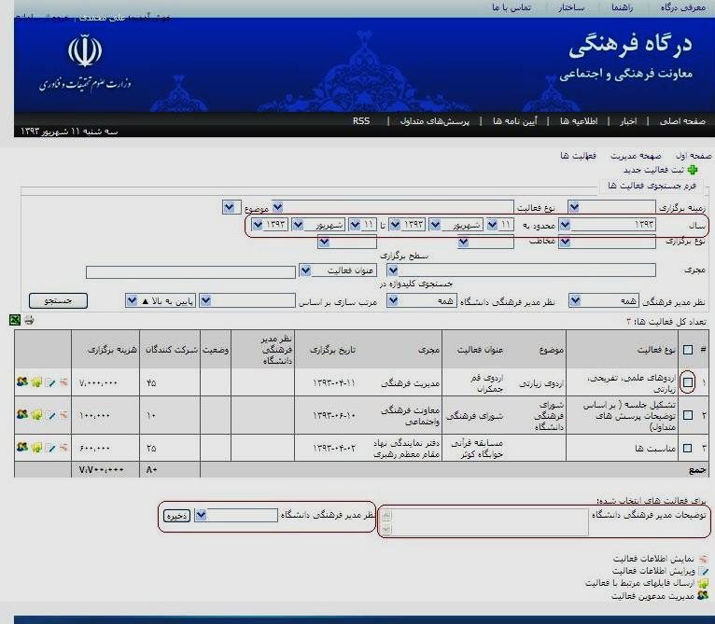
تائید فعالیت های فرهنگی دانشگاه

Slide 23
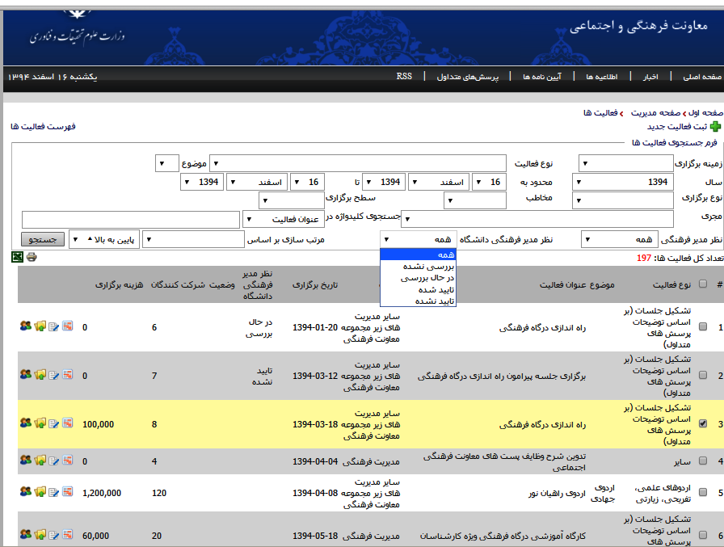
فرم تائید فعالیت فرهنگی

Slide 24
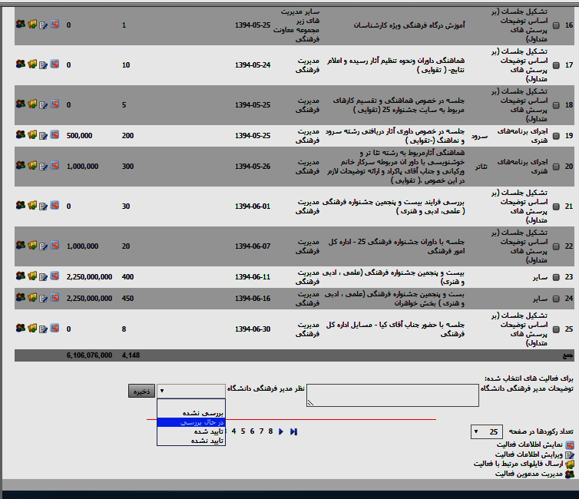
فرم تائید فعالیت های فرهنگی

Slide 25

فرم تائید فعالیت فرهنگی

Slide 26
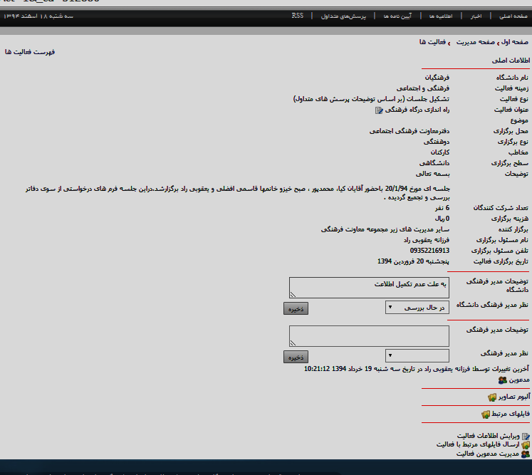
فرم تائید فعالیت فرهنگی

Slide 27
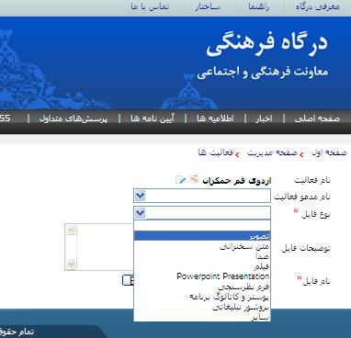

Slide 28
نکاتی کلیدی درباره ثبت فعالیت فرهنگی
1- در بخش زمینه فعالیت 1یا چند مورد را می توان انتخاب کرد.
2-عنوان فعالیت به صورت کامل و گویا ثبت شود.ازعناوین کلی مانند همایش و نمایشگاه و ..خودداری شود.
3- توضیح فعالیت 2الی 3 خط باشد ازتوضیحات طولانی و به شکل خبری خود داری شود.
4- اگر فعالیتی در برگیرنده چند نوع برگزاری است نوع غالب را انتخاب می کنیم .
5- در بخش مخاطب ها ، اگر فعالیت مورد نظر برای همه گروه های دانشجویی و اساتید باشد مخاطب دانشجو را انتخاب می کنیم .
6- اگر نوع فعالیت آموزشی باشد تعداد به صورت نفر ساعت ثبت می گردد.تعداد ساعات ضربدر شرکت کنندگان
7- باتوجه به مشکل بودن مرزبندی بین فعالیتهای فرهنگی ، نزدیکترین محور را به فعالیت مورد نظر انتخاب نموده و حدالامکان از محور سایر کم تر استفاده شود.

Slide 29
نکات کلیدی درگاه فرهنگی
1- فرم جامع فرهنگی دانشگاه فرم اطلاعات آماری نزد وزارت علوم است لذا بایستی همواره به روز و دقیق بوده و هرگونه تغییر بلافاصله اصلاح شود.
2- اساتید همکار فرهنگی عبارتنداز: مشاور فرهنگی رئیس دانشگاه – مشاور فرهنگی معاون فرهنگی – مشاور تشکل های دانشجویی (انجمن – کانون- نشریات و..)
3- درفرم جامع فرهنگی در بخش های انجمن ها –کانون ها- نشریات –تشکل ها و.. نکات ذیل مورد توجه قرار گیرد:
سال شروع فعالیت سال تاسیس درج شود نه سال شروع دوره فعالیت جدید.
- شروع دوره جدید مطابق با انتخابات است.
اگر انجمن یا کانون و..ازحالت فعال به غیر فعال تبدیل شد آن را حذف نمی کنیم ، غیرفعال می کنیم تا اطلاعات در سیستم باقی بماند.(بایگانی سوابق و پیشینه فعالیت)

Slide 30
- درثبت تشکل ها ، کانونها و...، منظور از تعداد اعضای فعال ، تعداد دانشجویان فعال در آن تشکل است که برخی ازکاربران به اشتباه تعداد اعضای شورای مرکزی را درج کرده اند که صحیح نیست.اعضای شورای مرکزی تعدادشان ثابت است مانند اینکه اعضای کانون ها 15 نفرند.

Slide 31

از توجه شما همکاران گرامی
صمیمانه سپاسگزارم.

